Slide 1
第十小组pre
章明阳 林琪岷 刘永泽

Slide 2
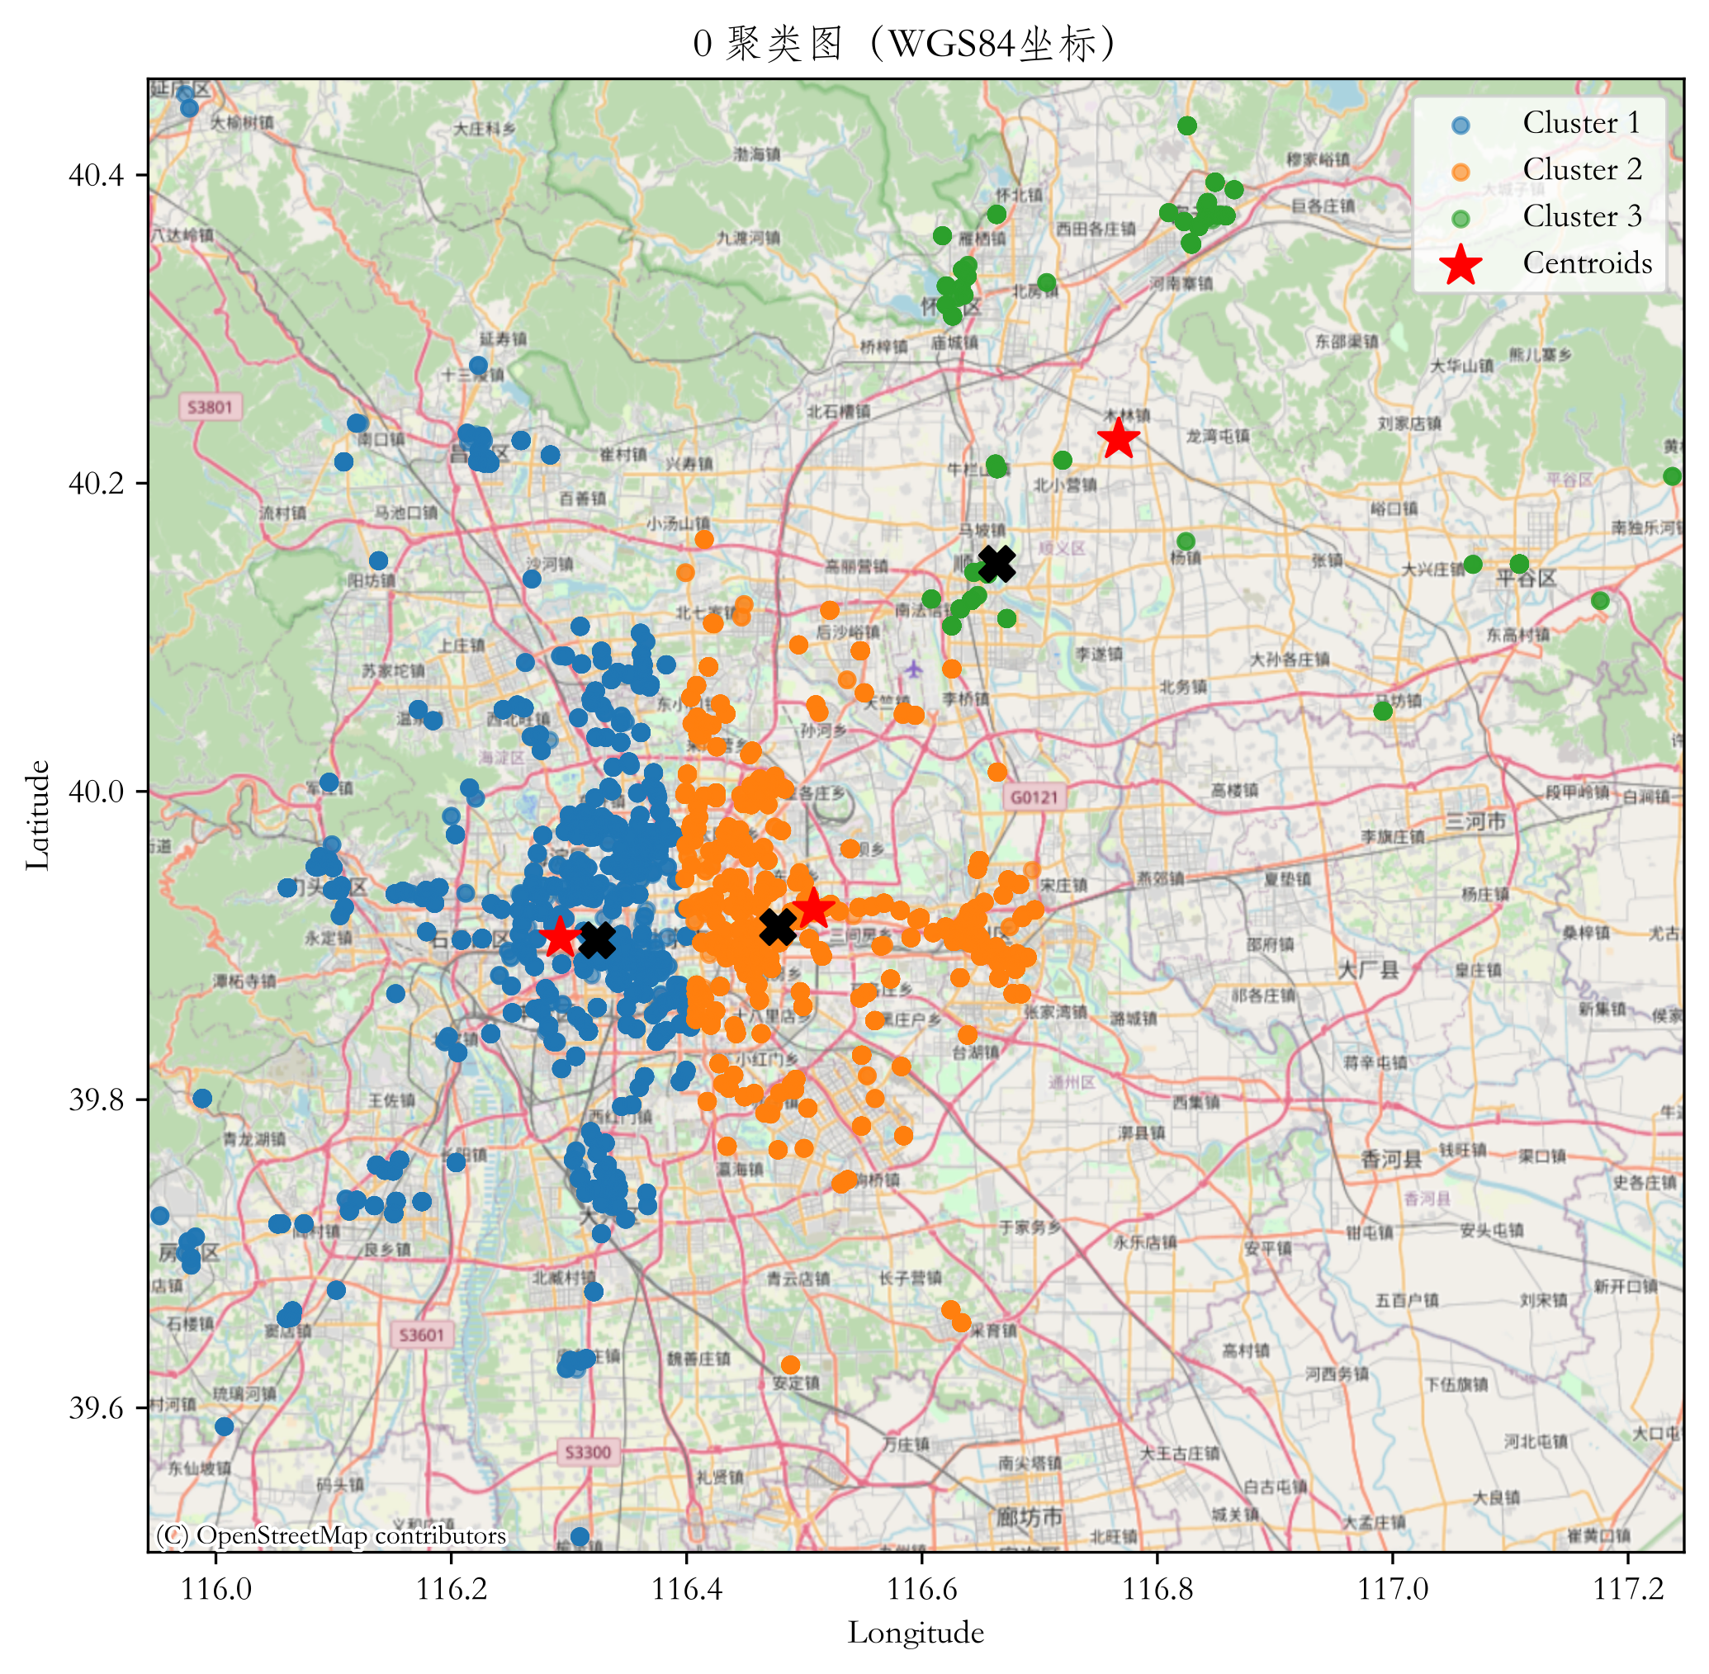

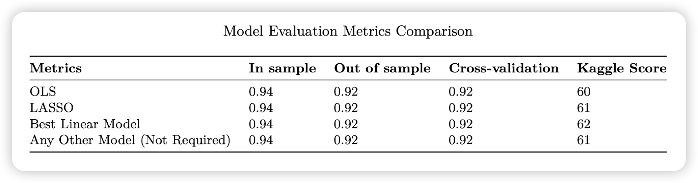

Slide 3
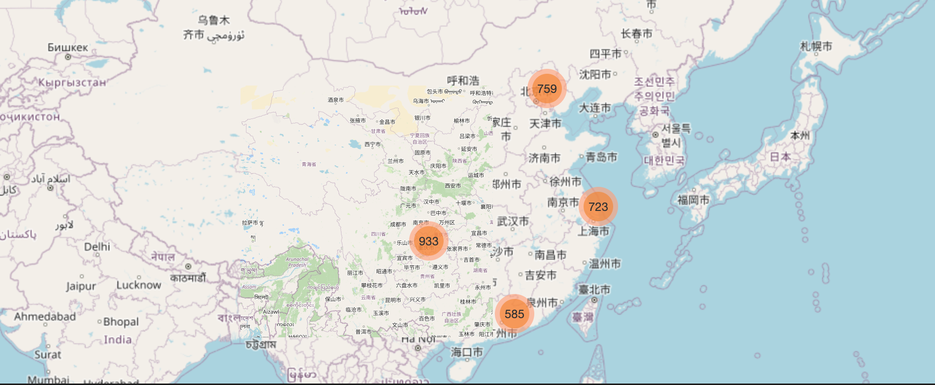
·数据预处理
-任务差异化清洗，数据可视化
·特征工程
-将 BERT 文本嵌入与结构化特征（分类、数值）深度融合（从参考关键词到BERT文本嵌入的选择）
·模型参数微调
·基于前两次作业的改进
- redefining functions or variables，operate on a copy of the DataFrame，ensure reproducible results
林琪岷 2023200211

Slide 4
模型 | In sample | Out of sample | Cross-validation | Kaggle Score
OLS | 100767.7687 | 127051.5078 | 127051.5078 | 53.91
LASSO | 100058.5344 | 125663.5788 | 121144.2602 | 53.91
Ridge | 100159.7700 | 126145.8116 | 121646.3263 | 53.91
ElasticNet | 102605.3111 | 124567.4325 | 122795.4957 | 53.91

Slide 5
1.数据处理
做了空值过滤：通过筛选非空值占比高的列（non_null_counts_df1 > 90000 等逻辑），保留核心有效特征，避免大量空值对后续分析的干扰。
做了去重操作（drop_duplicates()）：消除了冗余数据，保证每条记录的唯一性，保证数据纯净度。
对Price和面积做自然对数转换（np.log），有效处理这类右偏分布的数值特征。转换后特征分布更接近正态，能提升线性模型的拟合效果。
创建 “户均楼栋房屋数”（房屋总数 / 楼栋总数）这一衍生特征值
2.建立模型
我尝试了OLS、Lasso、ElasticNet、Ridge四种线性模型，覆盖了 “无正则→L1 正则→L2 正则→L1 + L2 混合正则” 的全正则化场景，能对比不同正则化策略对房价预测任务的适配性，找到最适合数据的线性模型。且，保证其内部流程完全一样，保证性能对比完全公平，但是都有点过拟合了。
 | In sample | out of sample | Cross-validation | Kaggle Score
OLS | 323500 | 323400 | 446500 | 9. 35
LASSO | 323500 | 323400 | 446400 | 8.87
RIDGE | 323500 | 323400 | 446500 | 12.89
ELASTIC | 323500 | 323400 | 446500 | 14.63

